Slide 1
Алгоритм поиска диссонансов временного ряда

Slide 2
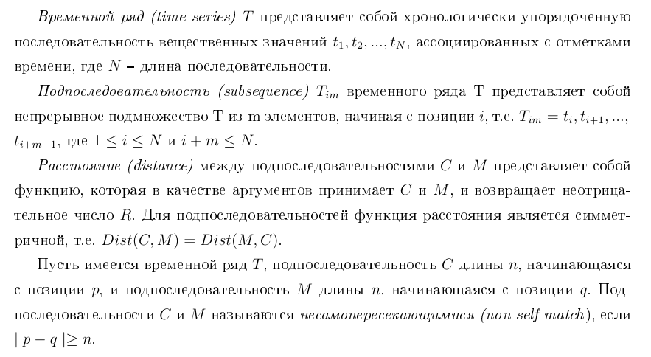
Определения

Slide 3
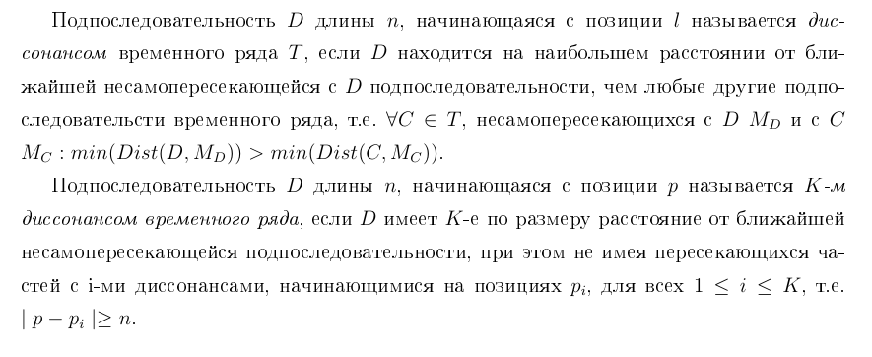
Определения

Slide 4
Подходы к нахождению диссонансов:
2а – составить матрицу расстояний для всех подпоследовательностей (для self-match будут фиктивные расстояния). Затем найти максимум из минимумов расстояний.
2б – на основе последовательного алгоритма HOTSAX Кеога. На основе полученной эвристики выбирается оптимальный порядок перебора подпоследовательностей при поиске расстояния до ближайшего соседа. При этом находить расстояние до ближайшего соседа придется только для нескольких первых подпоследовательностей. Для оставшихся будет срабатывать условие «раннего выхода» из цикла.

Slide 5
Основной алгоритм

Slide 6
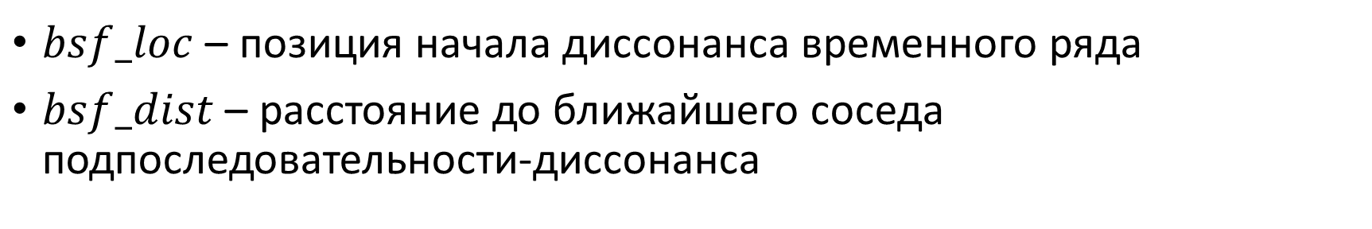
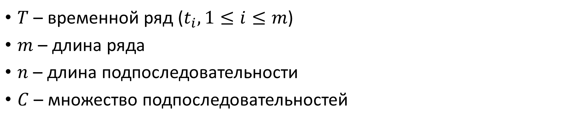
Входные данные
$T$ – временной ряд ($t_{i}, 1≤i≤m$)
$m$ – длина ряда
$n$ – длина подпоследовательности
$C$ – множество подпоследовательностей
Результат работы
$bsf_loc$ – позиция начала диссонанса временного ряда
$bsf_dist$ – расстояние до ближайшего соседа подпоследовательности-диссонанса

Slide 7
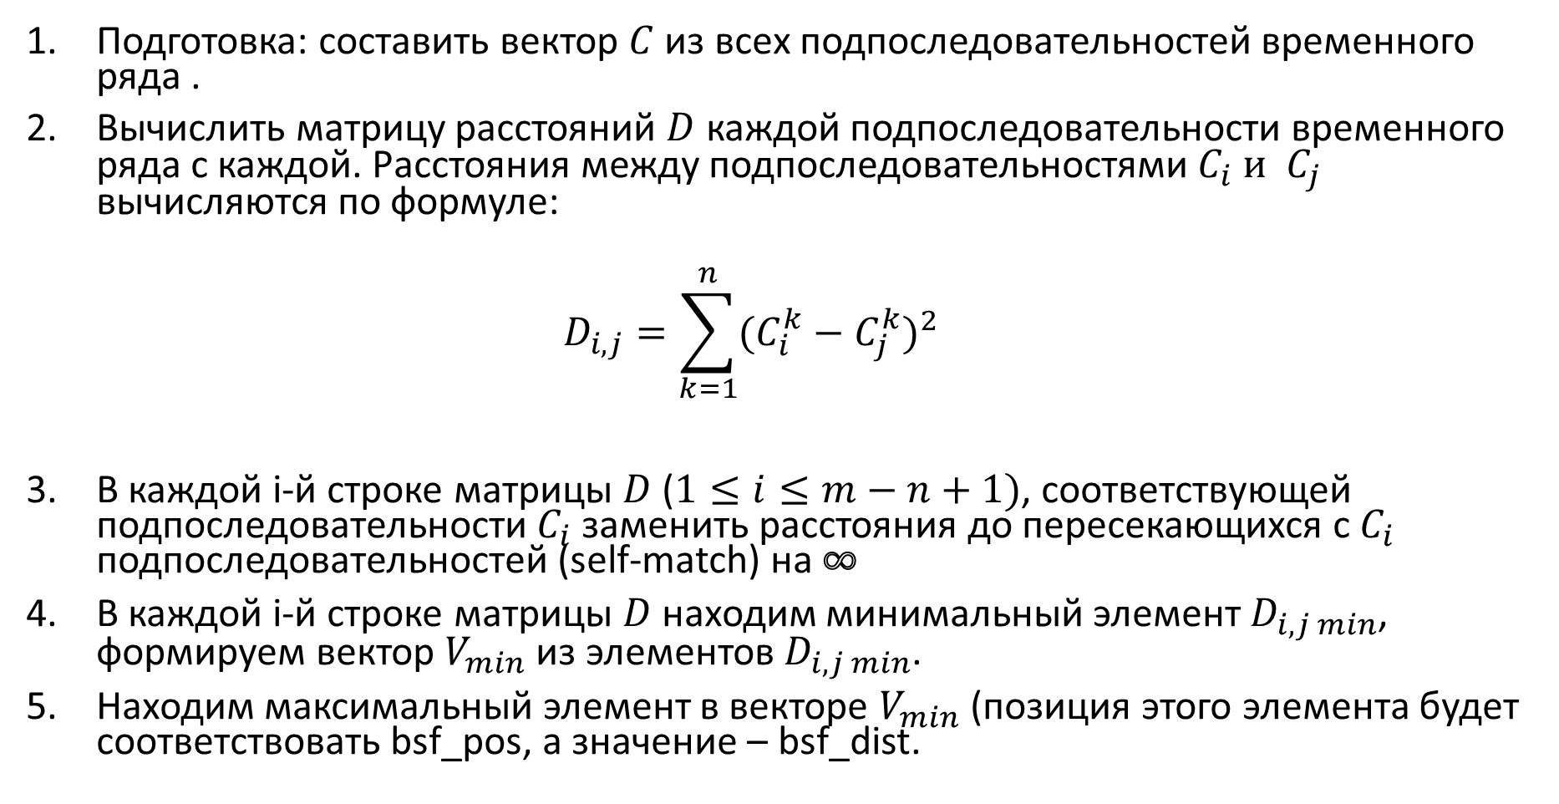
Алгоритм
Подготовка: составить вектор $C$из всех подпоследовательностей временного ряда .
Вычислить матрицу расстояний $D$ каждой подпоследовательности временного ряда с каждой. Расстояния между подпоследовательностями${ C}_{i} и { C}_{j}$ вычисляются по формуле: $D_{i,j}=\sum_{k=1}^{n}{{(C_{i}^{k}−C_{j}^{k})}^{2}}$
В каждой i-й строке матрицы $D$ ($1≤i≤m−n+1)$, соответствующей подпоследовательности $C_{i}$ заменить расстояния до пересекающихся с $C_{i}$ подпоследовательностей (self-match) на $∞$
В каждой i-й строке матрицы $D$ находим минимальный элемент $D_{i,j min}$, формируем вектор $V_{min}$ из элементов $D_{i,j min}$.
Находим максимальный элемент в векторе $V_{min}$ (позиция этого элемента будет соответствовать bsf_pos, а значение – bsf_dist.

Slide 8



Хранение подпоследовательностей временного ряда
Временной ряд T:
$$t_{1}$$ | $$t_{2}$$ |  |  |  |  |  |  |  |  |  | $$t_{n}$$
Подпоследовательности C:
$$С_{1}$$
$$t_{1}$$ | $$t_{2}$$ | $$t_{3}$$ |  |  |  |  |  |  | $$t_{n}$$
$$С_{2}$$
$$t_{2}$$ | $$t_{3}$$ | $$t_{4}$$ |  |  |  |  |  |  | $$t_{n+1}$$
$$t_{3}$$ | $$t_{4}$$ | $$t_{5}$$ |  |  |  |  |  |  | $$t_{n+2}$$
…
m-n+1
$$t_{n+1}$$ | $$t_{n+2}$$ | $$t_{n+3}$$ |  |  |  |  |  |  | $$t_{2n}$$
…
$$С_{m−n+1}$$
$$t_{m−n+1}$$ | $$t_{m−n+2}$$ | $$t_{m−n+3}$$ |  |  |  |  |  |  | $$t_{m}$$

Slide 9
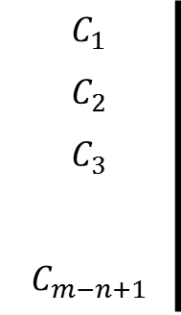

Поиск диссонансов: построение матрицы расстояний и нахождение самого далекого из ближайших соседей для каждой из подпоследовательностей
Матрица расстояний D
$$V_{min}$$
$$C_{1}$$ | $$C_{2}$$ | … | $$C_{n}$$ | $$C_{n+1}$$ | … | $$C_{m−2n+1}$$ | … | $$C_{m−n+1}$$
min
$$C_{1}$$
$$C_{2}$$
$$C_{3}$$
$$C_{m−n+1}$$
$$∞$$ | $$∞$$ | $$∞$$ | $$∞$$ | 10 | 4 | 54 | 6 | 58
4
4
2
…
1
$$∞$$ | $$∞$$ | $$∞$$ | $$∞$$ | $$∞$$ | 65 | 4 | 56 | 4
max
bsf_pos
$$∞$$ | $$∞$$ | $$∞$$ | $$∞$$ | $$∞$$ | $$∞$$ | 36 | 2 | 46
…
…
bsf_dist
43 | 54 | 6 | 3 | 53 | 5 | 1 | $$∞$$ | $$∞$$
$$D_{C_{i},C_{j}}=\text{Euclid}\text{_}\text{dist}\text{(}C_{i}\text{,} C_{j}\text{)}\text{ =}\sum_{k=1}^{n}{{(C_{i}^{k}−C_{j}^{k})}^{2}}\text{, }1≤j≤m −n+1$$
$$∞−фиктивное расстояние (между подпоследовательностью и самой собой и между подпоследовательностью и$$
$$self−match подпоследовательностями)$$

Slide 10
Модульная структура
Запуск программы
findDiscord(const series_t T, const int m, const int n, float* bsf_dist)
Формирование вектора подпоследовательностей из исходного временного ряда
Построение матрицы расстояний
Заменить расстояния между самопересекающимися подпоследовательностями на inf
Нахождение минимального элемента в строке матрицы
Нахождение максимального элемента в векторе минимальных значений
createDistanceMatrix
Нахождение индексов начала самопересекающихся подпоследовательностей
max
createSubsequences
findSelfMatch
crossOffSelfMatch
findRowMinElement
Обозначения:
distance
Расстояние между последовательностями
min
Нахождение минимального эл-та в векторе
Discords finder module
Utils module
Distance matrix module

Slide 11
Файловая структура
«Запускатор» программы. Загрузка временного ряда из файла и инициализация параметров алгоритма.
utils.h
runner.cpp
Вспомогательные методы для нахождения служебных параметров и расстояний между последовательностями
utils..cpp
FileUtils.h
Вспомогательные методы для сохранения и загрузки данных с/на диск
FileUtils.cpp
discords.h
DistanceMatrix.h
config.h
Методы для формирования и работы с матрицей расстояний
discords.cpp
DistanceMatrix.cpp
Параметры алгоритма
Основной алгоритм поиска диссонансов. Подготавливает подпоследовательности, строит матрицу расстояний и находит самого дальнего ближайшего соседа
debugger.h
Дебаггер

Slide 12
Файловая структура
FileUtils.h
char* BASE_DIR = "/data/"; char* TIME_SERIES_FILE_NAME = "timeSeries.bin"; char* RESULT_FILE_NAME = "result.bin"; char* DISTANCE_MATRIX_FILE_NAME = "timeSeries.bin";
series_t readTimeSeries(ifstream reader); matrix_t readDistanceMatrix(ifstream reader); bool writeResult(ofstream writer, long bsfPos, float bsfDist); bool writeDistanceMatrix(ofstream writer, matrix_t distMatrix);
DistanceMatrix.h
matrix : matrix_t
createDistanceMatrix (timeSeriesSubsequences : float** ) : matrix_t findRowMinElement (rowIndex : long) : float crossOffSelfMatch (rowId : long, startIndexes : long*) : void
Debugger.h
Utils.h
POS_INF 9999999999.0f NEG_INF -9999999999.0f
distance(p1 : item_t, p2 : item_t) : item_t distance2 (p1 : item_t, p2 : item_t) : item_t distance2(series1 : series_t, series2 : series_t, long length) : item_t distance(series1 : series_t, series2 : series_t, long length) : item_t min (series : series_t) : item_t max (series : series_t) : item_t
Discords.h
timeSeries: series_t best_so_far_dist: float long best_so_far_pos: long
start(): void findDistances() : void findBsfParams() : void findSelfMatch(timeSeries : series_t, startIndex : long) : int*
Config.h
int n; int m; typedef float item_t; typedef item_t* series_t; typedef item_t** matrix_t;

Slide 13
Ограничения алгоритма
Размер временного ряда ~ 50 000 элементов типа float при объеме памяти ускорителя 8gb
Длина ряда | Размер элемента | Длина подпоследовательности | К-во подпоследовательностей | Эл-тов в м-це расстояний | Эл-тов в м-це подпоследовательностей | Размер памяти, Гб
1 000 000 | 4 | 128 | 999 873 | 999 746 016 129 | 127 983 744 | 3 999,50
500 000 | 4 | 1024 | 498 977 | 248 978 046 529 | 510 952 448 | 997,96
45 000 | 4 | 1024 | 43 977 | 1 933 976 529 | 45 032 448 | 7,92
45 000 | 4 | 128 | 44 873 | 2 013 586 129 | 5 743 744 | 8,08
43 200 | 4 | 7 | 43 194 | 1 865 721 636 | 302 358 | 7,46
175 000 | 4 | 128 | 174 873 | 30 580 566 129 | 22 383 744 | 122,41
175 000 | 4 | 1024 | 173 977 | 30 267 996 529 | 178 152 448 | 121,78

Slide 14
Тестовые данные
BruteForce
DataSet | Кол-во элементов | Время работы
HotSAX
DataSet | Кол-во элементов | Время работы
Последовательный с матрицей расстояний
DataSet | Кол-во элементов | Время работы

Slide 15
Old: последовательный алгоритм на основании алгоритма HOTSAX Кеога (Keogh)

Slide 16
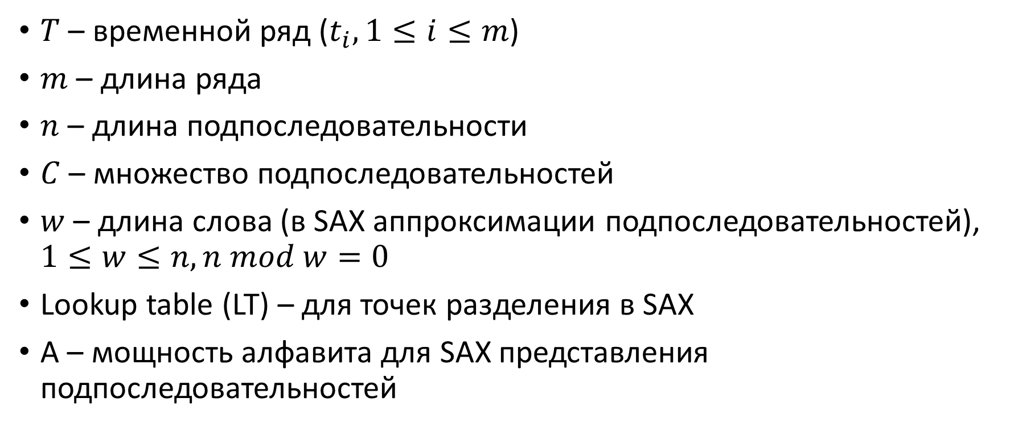
Входные данные
$T$ – временной ряд ($t_{i}, 1≤i≤m$)
$m$ – длина ряда
$n$ – длина подпоследовательности
$C$ – множество подпоследовательностей
$w$ – длина слова (в SAX аппроксимации подпоследовательностей), $1≤w≤n, n mod w=0$
Lookup table (LT) – для точек разделения в SAX
A – мощность алфавита для SAX представления подпоследовательностей

Slide 17
б.) Подбор эвристики для цикла с ранним выходом из итераций. Алгоритм:
Подготовка (выбор эвристики) – подбор порядка подачи подпоследовательностей, при котором возможно быстро отбрасывать неподходящие подпоследовательности.
Поиск диссонансов – перебор упорядоченных подпоследовательностей временного ряда с поиском наибольшего расстояния до ближайшего соседа

Slide 18
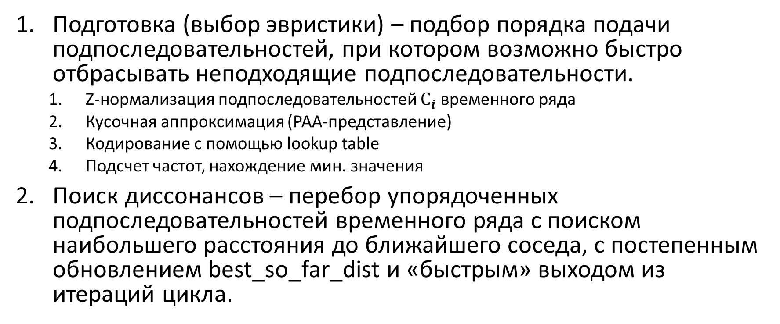
Алгоритм:
Подготовка (выбор эвристики) – подбор порядка подачи подпоследовательностей, при котором возможно быстро отбрасывать неподходящие подпоследовательности.
Z-нормализация подпоследовательностей $С_{i}$ временного ряда
Кусочная аппроксимация (PAA-представление)
Кодирование с помощью lookup table
Подсчет частот, нахождение мин. значения
Поиск диссонансов – перебор упорядоченных подпоследовательностей временного ряда с поиском наибольшего расстояния до ближайшего соседа, с постепенным обновлением best_so_far_dist и «быстрым» выходом из итераций цикла.

Slide 19
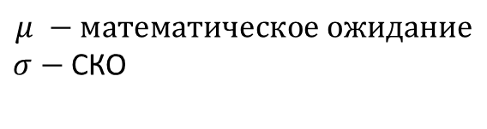






1. Подбор эвристики
1.1 z-нормализация подпоследовательностей $С_{i}$ временного ряда
$$C$$
$$С_{z−norm}$$
$$μ −математическое ожидание$$
$σ$ $−$ СКО
n
n
$$μ$$
$$σ$$
1
…
m-n+1
$$t_{i}^{′}=\frac{t_{i}−μ}{σ}$$

Slide 20
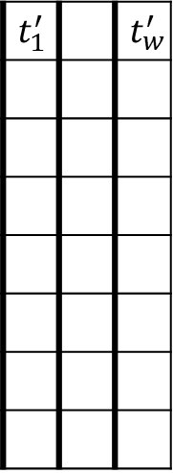
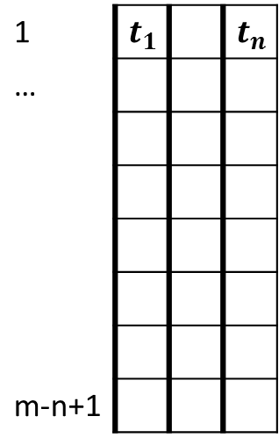



1. Подбор эвристики
1.2 Аппроксимация с помощью кусочной агрегации (PAA)
$$С_{z−norm}$$
$$С_{PAA}$$
n
w
1 | $$t_{1}$$ |  | $$t_{n}$$
…
m-n+1
$$t_{1}^{′}$$ |  | $$t_{w}^{′}$$
$$t_{i}^{′}= \frac{w}{n}\sum_{j=\left(\frac{n}{w}\right)\left(i−1\right)+1}^{\left(\frac{n}{w}\right)i}{t_{j}}$$

Slide 21


1. Подбор эвристики
1.3 Кодирование с помощью lookup table (аппроксимация с помощью символьной агрегации)
$$С_{PAA}$$
$$С_{SAX}$$
w
w
lookup table
1 | 1.0 | -1.0 | -0.4
…
m-n+1
c | a | b
-0,43 | 0,43
alphabet
a | b | c
float
unsigned int (char)

Slide 22



1. Подбор эвристики
1.4 Подсчет частот, нахождение мин. значения
$$С_{SAX}$$
Frequences – частота вхождения каждого из слов в SAX представлении
minvalue
Index minVal
w
$$∞$$
$$\text{!}$$
!
$$∞$$
$$∞$$
$$\text{!}$$
$$∞$$
$$∞$$
2
3
6
1
…
m-n+1
$∞ −$!$−$ соответствует минимальному значению в векторе частот
unsigned int (char)
float

Slide 23
1. Подбор эвристики
1.5 Построение цепочек с индексами начала подпоследовательностей, имеющих одинаковое SAX представление
$$С_{SAX}$$
w
Words with count
Chains of indexes
1 | a | b | c
…
k | a | b | c
k+1 | b | a | a
m-n+1
a | a | a
a | a | b
a | b | c | 2
b | a | a | 1
1 | k
K+1
unsigned int (char)
Long (из-за столбца с кол-вом элементов)
Long (т.к. индексы могут быть весьма большими)

Slide 24
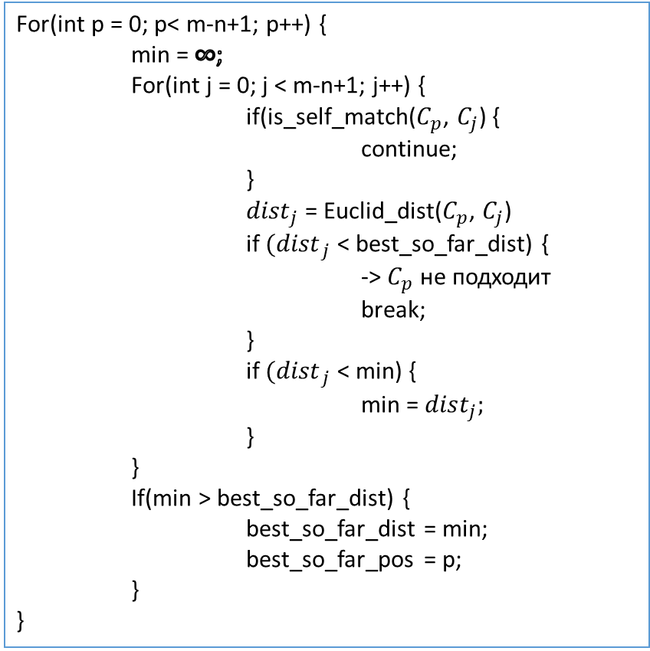
2. Поиск диссонансов: на основе эвристики с ранним выходом из итерации цикла
For(int p = 0; p< m-n+1; p++) {
min = $∞$;
For(int j = 0; j < m-n+1; j++) {
if(is_self_match($C_{p}$, $C_{j}$) {
continue;
}
${dist}_{j}$ = Euclid_dist($C_{p}$, $C_{j}$)
if ${(dist}_{j}$ < best_so_far_dist) {
-> $C_{p}$ не подходит
break;
}
if ${(dist}_{j}$ < min) {
min = ${dist}_{j};$
}
}
If(min > best_so_far_dist) {
best_so_far_dist = min;
best_so_far_pos = p;
}
}
Последовательная версия алгоритма
Output: диссонансом является подпоследовательность начинающаяся с best_so_far_pos позиции в исходном временном ряде.

Slide 25
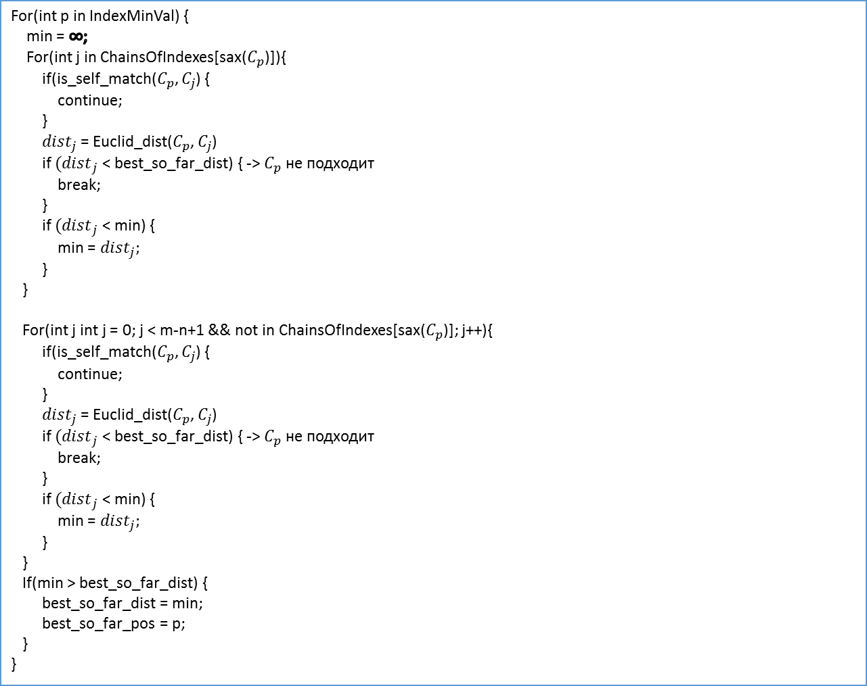
2. Поиск диссонансов: на основе эвристики с ранним выходом из итерации цикла
Не распараллеливаем, т.к. предположительно мало итераций
For(int p in IndexMinVal) {
min = $∞$;
For(int j in ChainsOfIndexes[sax($C_{p}$)]){
if(is_self_match($C_{p}$, $C_{j}$) {
continue;
}
${dist}_{j}$ = Euclid_dist($C_{p}$, $C_{j}$)
if ${(dist}_{j}$ < best_so_far_dist) { -> $C_{p}$ не подходит
break;
}
if ${(dist}_{j}$ < min) {
min = ${dist}_{j};$
}
}
For(int j int j = 0; j < m-n+1 && not in ChainsOfIndexes[sax($C_{p}$)]; j++){
if(is_self_match($C_{p}$, $C_{j}$) {
continue;
}
${dist}_{j}$ = Euclid_dist($C_{p}$, $C_{j}$)
if ${(dist}_{j}$ < best_so_far_dist) { -> $C_{p}$ не подходит
break;
}
if ${(dist}_{j}$ < min) {
min = ${dist}_{j};$
}
}
If(min > best_so_far_dist) {
best_so_far_dist = min;
best_so_far_pos = p;
}
}
Для получения наилучшего (наиболее близкого к диссонансу) значения best_so_far_dist выполняется внешний цикл по всем подпоследовательностям с наиболее редко встречающимися SAX представлениями
И два внутренних цикла: по предположительным ближайшим соседям подпоследовательностей из внешнего цикла и второй по всем оставшимся подпоследовательностям.
Ранний выход
#pragma omp parallel for scheduled(guided)
Ранний выход
Output: диссонансом является подпоследовательность начинающаяся с best_so_far_pos позиции в исходном временном ряде.

Slide 26
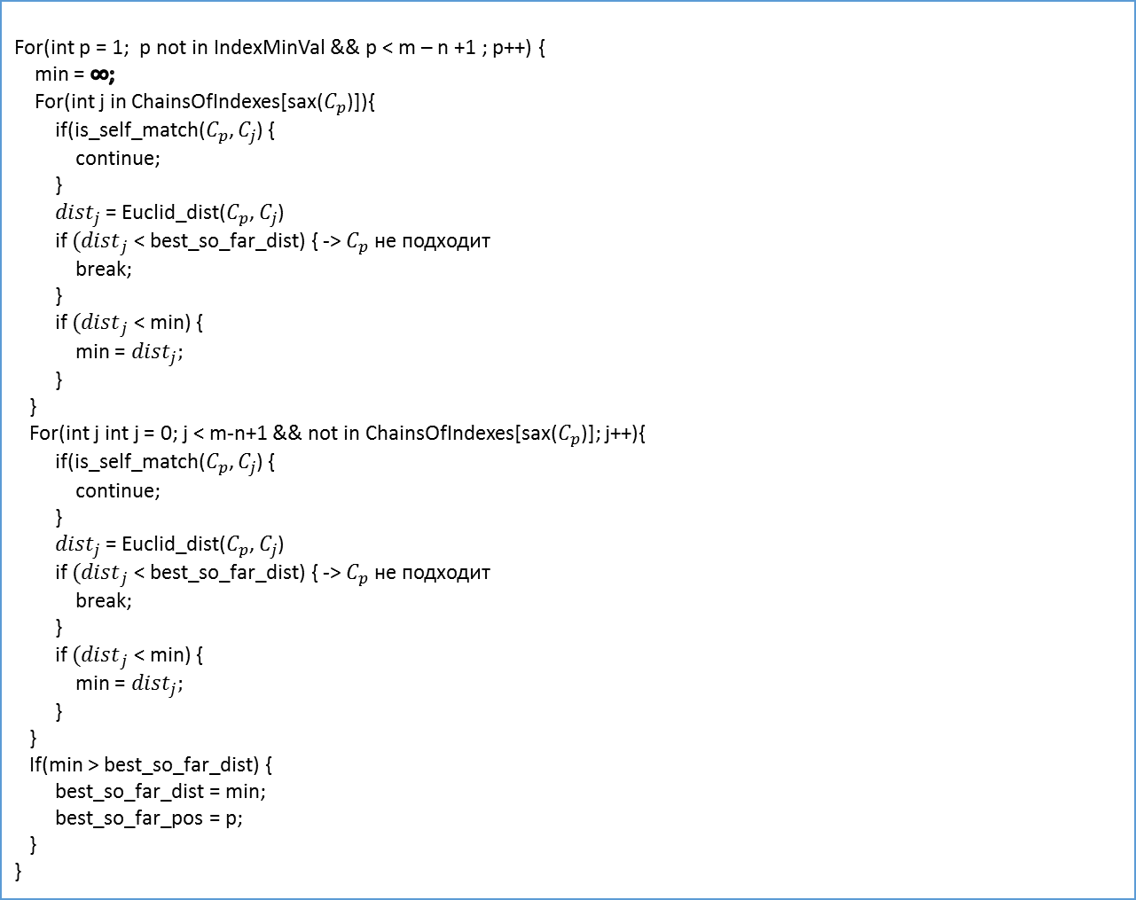
2. Поиск диссонансов: на основе эвристики с ранним выходом из итерации цикла
#pragma omp parallel for scheduled(guided)
For(int p = 1; p not in IndexMinVal && p < m – n +1 ; p++) {
min = $∞$;
For(int j in ChainsOfIndexes[sax($C_{p}$)]){
if(is_self_match($C_{p}$, $C_{j}$) {
continue;
}
${dist}_{j}$ = Euclid_dist($C_{p}$, $C_{j}$)
if ${(dist}_{j}$ < best_so_far_dist) { -> $C_{p}$ не подходит
break;
}
if ${(dist}_{j}$ < min) {
min = ${dist}_{j};$
}
}
For(int j int j = 0; j < m-n+1 && not in ChainsOfIndexes[sax($C_{p}$)]; j++){
if(is_self_match($C_{p}$, $C_{j}$) {
continue;
}
${dist}_{j}$ = Euclid_dist($C_{p}$, $C_{j}$)
if ${(dist}_{j}$ < best_so_far_dist) { -> $C_{p}$ не подходит
break;
}
if ${(dist}_{j}$ < min) {
min = ${dist}_{j};$
}
}
If(min > best_so_far_dist) {
best_so_far_dist = min;
best_so_far_pos = p;
}
}
Далее внешний цикл по всем подпоследовательностям, которые не имеют наиболее редко встречающееся SAX представление. И два внутренних цикла: по предположительным ближайшим соседям подпоследовательностей из внешнего цикла и второй по всем оставшимся подпоследовательностям.
Ранний выход
Ранний выход
Output: диссонансом является подпоследовательность начинающаяся с best_so_far_pos позиции в исходном временном ряде.

Slide 27
Модульная структура
Запуск программы
run
Поиск диссонансов временного ряда
Загрузка временного ряда из файла
findDiscords
loadSeries
Этап подготовки
prepare
pushFrontSequences
getNotSelfMatchSequences
findDiscords
Получить несамопересекающиеся подпоследовательности
Этап поиска диссонансов
Сортировка подпоследовательностей временного ряда в соответствии с эвристикой
init
quantize
distance
Инициализация SAX
Преобразовать в SAX все подпоследовательности
Расстояние между последовательностями
fill_cutpoints
saxify
Преобразовать в SAX подпоследовательность
distance
Заполнить таблицу точек разделения
Расстояние между точками
initPAA
applyPAA
Инициализация PAA
PAA апроксимация последовательности

Slide 28
Модульная структура
discords-finder
void run();
Запуск программы
long findDiscords(
time_series_t series,
long m,
long n
);
time_series_t loadSeries(long m);
Загрузка временного ряда из файла
Поиск диссонансов временного ряда
long* prepare(
time_series_t* subsequences,
long n
);
void pushFrontSequences(
long* sequences
);
time_series_t* getNotSelfMatchSequences(
time_series_t series,
long m,
time_series_t subsequence,
long n
);
long findDiscords(
time_series_t series,
long m,
long n
);
Сортировка подпоследовательностей временного ряда в соответствии с эвристикой
Этап подготовки
Получить несамопересекающиеся подпоследовательности
Этап поиска диссонансов
SAX
double distance(double series1[], double series2[], long length);
Utils
Расстояние между последовательностями
double distance(double p1, double p2);
Расстояние между точками

Slide 29
Модульная структура
discords-finder
SAX
void train(
series_t timeSeries,
size_t n
);
size_t quantize(
time_series_t* seq,
time_series_t *qseq,
bool reduce = true
);
Инициализация mean и stdev
Преобразовать в SAX все подпоследовательности
void fill_cutpoints(
size_t alphabet_size,
double *cutpoints
);
void saxify(
time_series_t seq,
size_t n
);
Utils
Заполнить таблицу точек разделения
Преобразовать в SAX подпоследовательность
void applyPAA(
double * timeSeries,
int len
);
PAA
void initPAA(int len);
Инициализация PAA
PAA апроксимация последовательности

Slide 30
Файловая структура
main.cpp
FileUtils.h
Вспомогательные методы для загрузки и выгрузки данных на/с диска.
«Запускатор» программы. Загрузка временного ряда из файла и инициализация параметров алгоритма.
FileUtils.cpp
config.h
Параметры алгоритма
debugger.h
discordsRun.h
SAX.h
Реализация SAX апроксимации (а также z-нормализация и PAA).
Дебаггер
discordsRun.cpp
SAX.cpp
Основной алгоритм поиска диссонансов. Содержит этапы подготовки и поиска в соответствии с найденной эвристикой.

Slide 31
Файловая структура
PAA.h
double * paaRepresentation; int length; int* counts;
void initPAA(int len); void applyPAA(double * timeSeries, int len);
SAX.h
size_t m_window_size; size_t m_string_size; size_t m_alphabet_size; timeseries_properties_t timeseriesWithProperties;
void init(const vector<double> *timeSeries, size_t window_size, size_t string_size, size_t alphabet_size); void saxify(vector<double> * seq, vector<char> *syms); size_t quantize(const vector<double> * seq, vector<int> *qseq, bool reduce = true);
Utils.h
typedef struct timeseries_properties_t { vector<double> *timeSeries;// time series double m_baseline_mean; // mean of series double m_baseline_stdev; // stdev of series bool m_trained; // mean and stdev was found };
void fill_cutpoints(size_t alphabet_size, vector<double> *cutpoints); double distance(double p1, double p2); double distance2(double p1, double p2); double distance2(double series1[], double series2[], long length); double distance(double series1[], double series2[], long length); timeseries_properties_t findTimeSeriesProperties(vector<double> *timeSeries); double * zNormalization(const double *seq, double baseline_mean, double baseline_stdev);
Discords.h
typedef double * time_series_t; #define POSITIVE_INF double best_so_far_dist; long best_so_far_pos;
time_series_t* getNotSelfMatchSequences(time_series_t series, long m, time_series_t subsequence, long n); void pushFrontSequences(long* sequences); long* prepare(time_series_t* subsequences, long n); long findDiscords(time_series_t series, long m, long n); void run();
Params.h
time_series_t originalSeries; int n; int m; int w; int A;
Debugger.h

Slide 32
Доп. Слайды (архив)

Slide 33

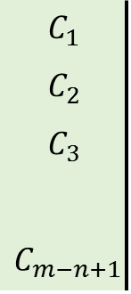






2. Поиск диссонансов: на основе эвристики с ранним выходом из итерации цикла
$${dist}_{2}$$
…
$$min$$
$$C_{1}$$
$$C_{2}$$
$$C_{3}$$
$$C_{m−n+1}$$
$$min⁡({dist}_{2})$$
…
…
$${dist}_{1}$$
$\text{best}\text{_}\text{so}\text{_}\text{far}\text{_}\text{dist}= max(min$)
…
$$min⁡({dist}_{1})$$
Euclid_dist($C_{p}$, $C_{qj}$), $1≤j≤M$

Slide 34

Упорядочивание множества подпоследовательностей
2
3
k
1
4
m-n+1
$$t_{2}$$ | $$t_{3}$$ | $$t_{4}$$ |  | $$t_{n+1}$$
Index minVal
$$t_{3}$$ | $$t_{4}$$ | $$t_{5}$$ |  | $$t_{n+2}$$
2
3
k
$$t_{k}$$ | $$t_{k+1}$$ | $$t_{k+2}$$ |  | $$t_{n+k−1}$$
$$t_{1}$$ | $$t_{2}$$ | $$t_{3}$$ |  | $$t_{n}$$
m-n+1
$$t_{4}$$ | $$t_{5}$$ | $$t_{6}$$ |  | $$t_{n+3}$$
…
$$t_{m−n+1}$$ | $$t_{m−n+2}$$ | $$t_{m−n+3}$$ |  | $$t_{m}$$

Slide 35
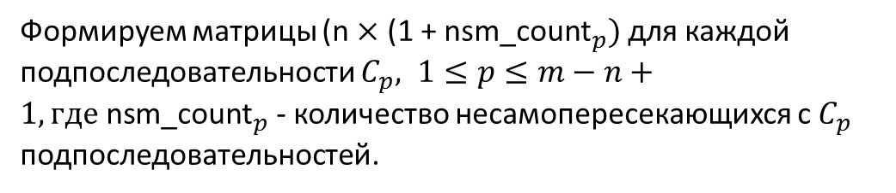

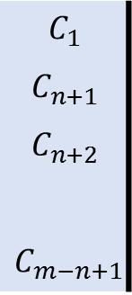
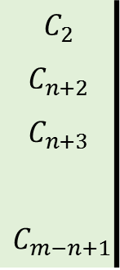
2. Поиск диссонансов: на основе эвристики с ранним выходом из итерации цикла
Формируем матрицы (n $×$ (1 + ${\text{ns}\text{m}\text{_}\text{count}}_{p})$для каждой подпоследовательности $C_{p}, 1≤p≤m−n+1, где {\text{ns}\text{m}\text{_}\text{count}}_{p}$ - количество несамопересекающихся с $C_{p}$ подпоследовательностей.
$$C_{2}$$
$$C_{n+2}$$
$$C_{n+3}$$
$$C_{m−n+1}$$
2
3
k
1
4
m-n+1
$$t_{2}$$ | $$t_{3}$$ | $$t_{4}$$ |  | $$t_{n+1}$$
…
$$t_{3}$$ | $$t_{4}$$ | $$t_{5}$$ |  | $$t_{n+2}$$
$$t_{k}$$ | $$t_{k+1}$$ | $$t_{k+2}$$ |  | $$t_{n+k−1}$$
…
m-n+1
$$t_{1}$$ | $$t_{2}$$ | $$t_{3}$$ |  | $$t_{n}$$
$$C_{1}$$
$$C_{n+1}$$
$$C_{n+2}$$
$$C_{m−n+1}$$
$$t_{4}$$ | $$t_{5}$$ | $$t_{6}$$ |  | $$t_{n+3}$$
…
$$t_{m−n+1}$$ | $$t_{m−n+2}$$ | $$t_{m−n+3}$$ |  | $$t_{m}$$
…

